Slide 1

Test Last Test First TDD
когда применять тот или иной подход
Notes:
Я рад вас видеть
Я рад открывать поток
Весело и полезно проведем время

Slide 2

Кугушев Александр
EPAM Systems
Lead Software Engineer
kugushew@gmail.com
www.linkedin.com/in/kugushev/
github.com/AleksandrKugushev
Notes:
Мои обязанности - не только с компьютеры, но и люди
Люди все с разные: с разными возможностями, желаниями и предпочтениями.

Slide 3
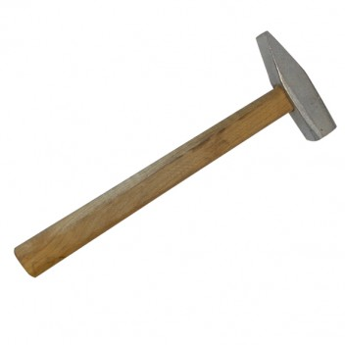
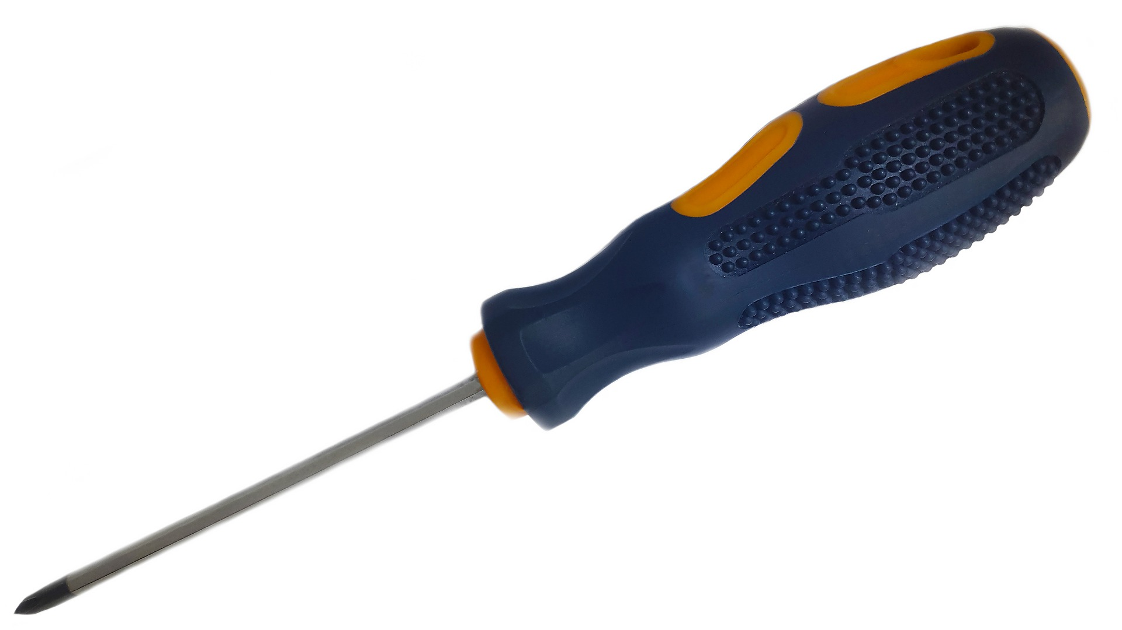
Что вы предпочитаете?

Slide 4
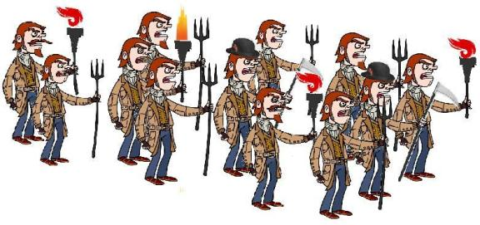
Отвертка?

Slide 5
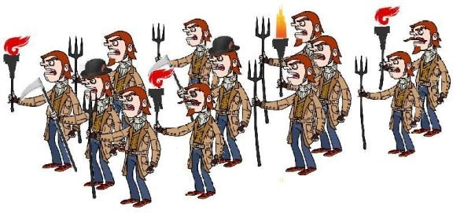
Молоток?

Slide 6
Все инструменты необходимы
Notes:
Представить спор на строительном форуме

Slide 7
Война
“TDD as you mean it is a great academic exercise for your free time or weekends”
Rob Ashton
“TDD, в том виде, как вы его представляете, это отличное академическое упражнение для вашего свободного времени или выходных”
- Роб Эштон

Slide 8
Война
“Today, at this moment in our history, TDD is not the prerequisite of professionalism that I believe it will become.”
- Robert Martin
“На текущий момент нашей истории, TDD не является обязательным атрибутом профессионализма, но, я считаю, он станет таковым”
- Роберт Мартин

Slide 9
Test Last vs TDD
Test Last
Test First / TDD
Notes:
Общество разделилось
Получается, мы должны выбирать сторону?

Slide 10
Test First
TDD
Test Last
LOVE!
Notes:
Давайте использовать все
Make love, not war

Slide 11
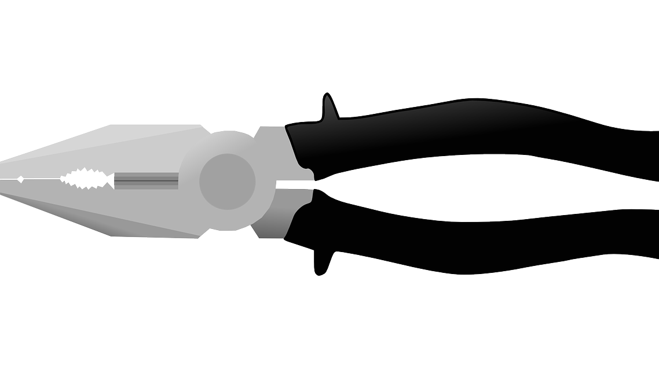
Что это?

Slide 12

Определимся с терминами
Часть 1

Slide 13
Test Last
Пишем Код
Модуль 1
Smoke Testing
Тест Кейс 1
Пишем тесты
Тест 1
Модуль 2
Модуль 3
…
Тест Кейс 2
Тест Кейс 3
…
Тест 2
Тест 3
…
Тест 4

Slide 14
Test Last: TODO way
// TODO: Test it
public void Feature1()
{
…
}
…
…
…
…
…
…
// TODO: Test it
public void Feature2()
{
…
}
Notes:
Как мы определяем очередность?
Бывает – в коде

Slide 15
Test Last: Jira/TFS/etc.
Feature #1
Написать на все это тесты
Feature #2
1 Story Point
2 Story Points
2 Story Points
Notes:
Бывает в task manager

Slide 16
Test Last: Проблемы
Не всегда есть время на тесты

Slide 17
Test Last: Распределяем задачи
Senior
Feature #1
Senior
Junior
Написать на все это тесты
Feature #2

Slide 18
Test Last: Проблемы
Не всегда есть время на тесты
Тесты никто писать не любит

Slide 19
Test Last: Как мы пишем код?
public void …
If(…)
a = …
method(a)
var a = …;
Как это протестировать?
Цикломатическая сложность
Code Coverage
Можно пропустить важный case
Test case
Per feature
Мешает понимание реализации
Слушать интуицию
Почему нужны manual QA?

Slide 20
Test Last: Проблемы
Не всегда есть время на тесты
Тесты никто писать не любит
Понимание реализации влияет на тесты
Сложно написать достаточно тестов
Сложно протестировать то что нужно

Slide 21
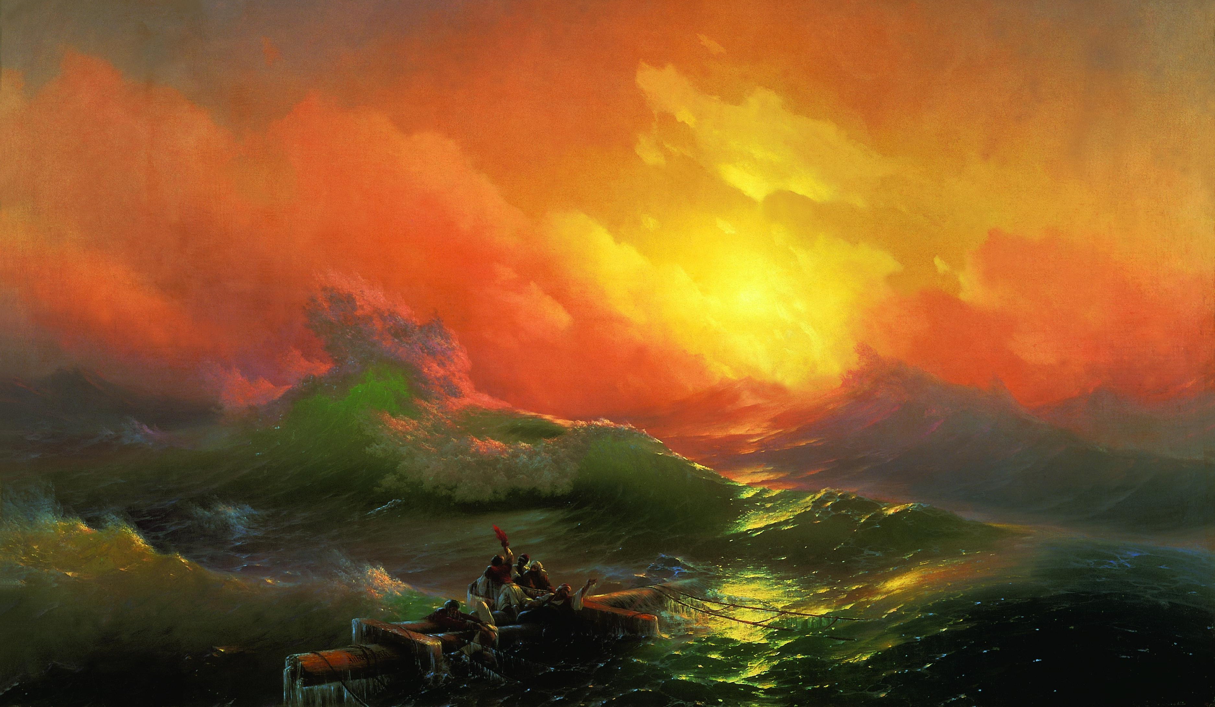
Test Last: Если код уже написан?
[Test]
public void Test()
{
// arrange
…
// act
Execute……
// assert
Assert…………
}

Slide 22
Test Last: Если код уже написан?
[Test]
public void Test()
{
// arrange
var a = new Stub();
var b = new Mock();
Setup(x => x.DoSomething(
Is.Any<Dict………
Prepare(……
Fake.Fake.Fake(……
………
………
………
// act
Execute……
// assert
Assert…………
}

Slide 23
Test Last
Не всегда есть время на тесты
Тесты никто писать не любит
Понимание реализации влияет на тесты
Сложно написать достаточно тестов
Сложно протестировать то что нужно
Иногда получаются уродливые тесты
Test Last
//TODO:Test it

Slide 24
Может писать тогда сначала тесты?
Smoke Testing
Тест Кейс 1
Тест Кейс 2
Тест Кейс 3
…
Пишем Код
Модуль 1
Модуль 2
Модуль 3
…
Пишем тесты
Тест 1
Тест 2
Тест 3
Тест 4
…

Slide 25

Test First это не TDD!

Slide 26
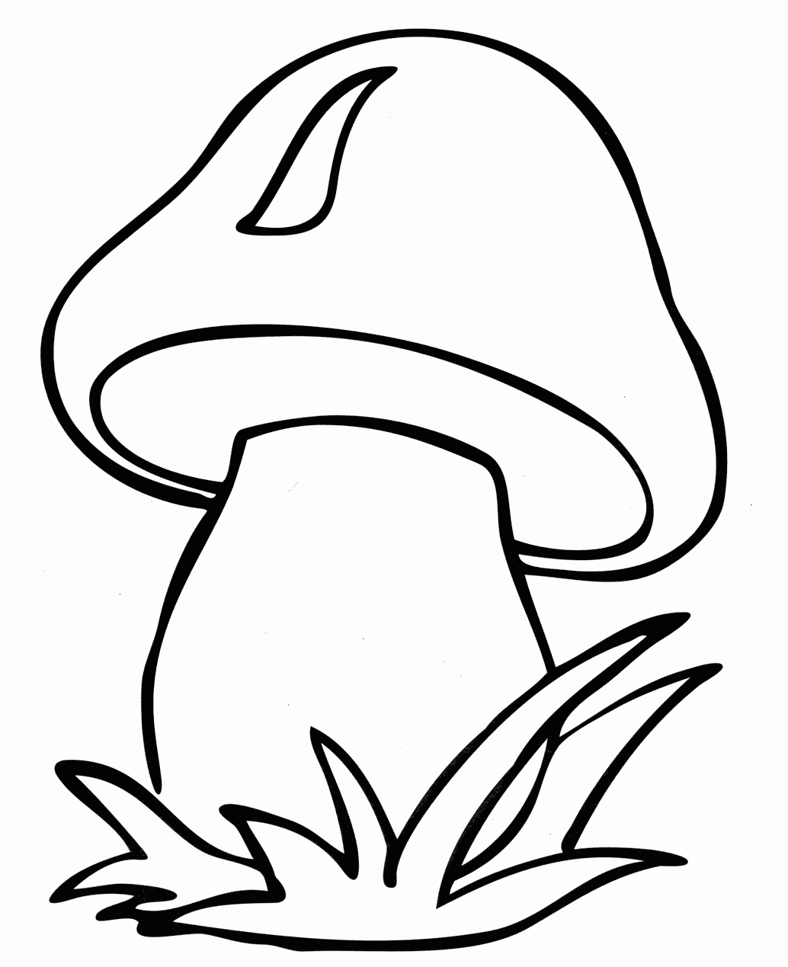
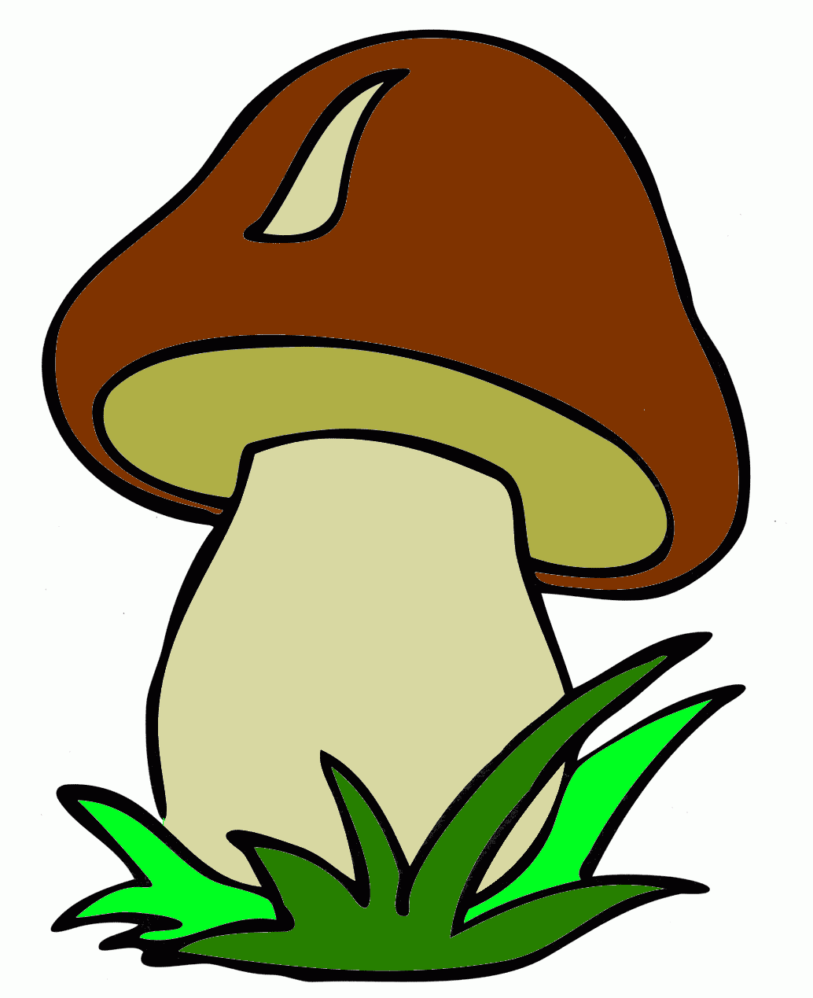
Test First
Notes:
Test First это ТРАФАРЕТ

Slide 27
Test Last vs Test First
Test Last
Test First
Не всегда есть время на тесты
Тесты никто писать не любит
Понимание реализации влияет на тесты
Иногда получаются уродливые тесты
На тесты есть время всегда
Тесты, по-прежнему, никто писать не любит
Код не влияет на тесты
Тесты, как правило, получаются красивенькие
Notes:
ВНУТРЕННИЙ ТЕСТИРОВЩИК

Slide 28
Test First: Проблемы
Возможно только есть четкая спецификация
Иначе – пустая трата времени и сил

Slide 29
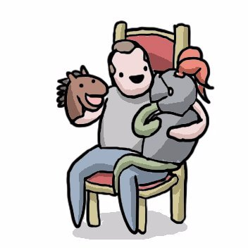
Test First: Цитата
Test First
Specification first
“Do you know exactly what the public API of the class should be, and just write the tests before the implementation? That's test-first development.”
- Jon Skeet
Notes:
Если вы знаете каким должен быть публичный API класса и по нему пишете тесты, то это Test First.

Slide 30
TDD: Цитата
“Do you have a vague idea of what the class (or system - this can happen at different scales, of course) should look like, then think up tests which give it the actual shape? That's TDD.”
- Jon Skeet
Notes:
Если у вас есть только смутное представление о том, как класс (или система – все можно рассматривать в разных масштабах) должен выглядеть и вы пишете тесты, которые придают ему форму, тогда это TDD

Slide 31
TDD это итеративный процесс
Маленький кусок требований
Пишем только на него тест
Быстро пишем реализацию
Рефакторинг
Маленький кусок требований
Пишем только на него тест
Быстро пишем реализацию
Рефакторинг

Slide 32
Test Last vs TDD
Test Last
TDD
Не всегда есть время на тесты
Тесты никто писать не любит
Понимание реализации влияет на тесты
Иногда получаются уродливые тесты
Всегда есть тесты
Тесты становится писать приятно
Код косвенно влияет на тесты
Иногда получаются уродливые тесты в конце
Notes:
Нет идеального состояния внутреннего тестировщика

Slide 33
TDD vs Test First/Last – как Agile vs Waterfall
Notes:
Одно из преимуществ Agile – можно работать когда много «белых пятен» в проекте
TDD хорош когда непонятно как делать

Slide 34
TDD = Инкрементальное кодирование
Nano MVP
Тест
Код
Nano MVP
Nano MVP
Рефакторинг
Тест
Код
Рефакторинг
Тест
Код
Рефакторинг
Notes:
Каждый раз система оказывается в зафиксированном стабильном состоянии

Slide 35
TDD: Проблемы
Высокий порог входа, особенно для опытных разработчиков
«Рваный» ритм разработки, сложно войти в состояние потока
Фундаментализм

Slide 36
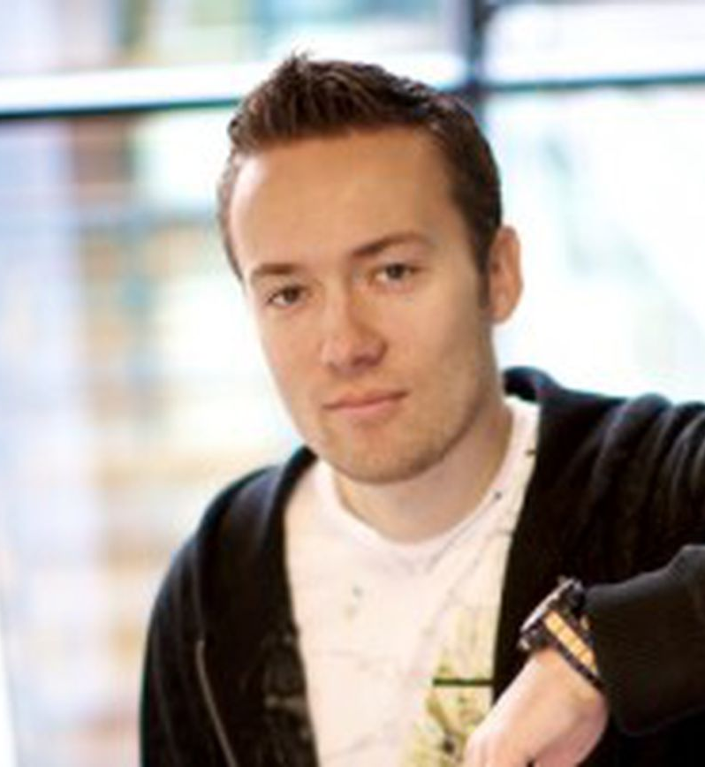
TDD is dead. Long live testing.
“Test-first fundamentalism is like abstinence-only sex ed: An unrealistic, ineffective morality campaign for self-loathing and shaming.”
-David Heinemeier Hansson
Notes:
Фундаментализм подхода «тесты вперед» как половое просвещение, ограниченное воздержанием: нереальная и неэффективная нравоучительная кампания полная ненависти к себе и стыда.

Slide 37
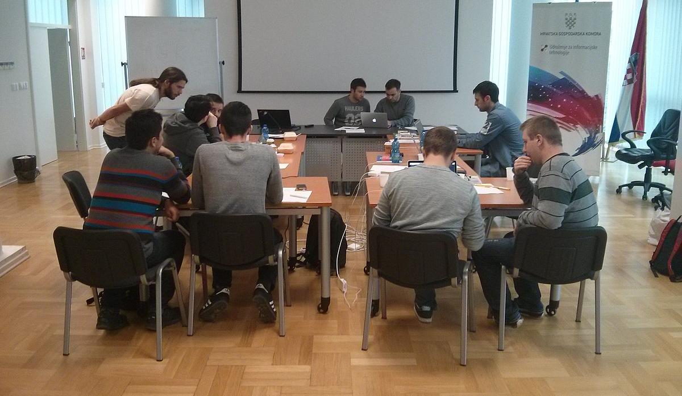
Global Day of Coderetreat
Problem: Conway's Game of Life
Length of Session: 45 minutes
Duration: 8.30am to 5 or 6pm
Pair-programming is necessary, as the knowledge transfer contained in that activity is essential to the practice
Prefer using Test-Driven Development (TDD)
After each session, pairs should be swapped
After each session, code must be deleted, not put in a branch, not stashed, just deleted with no trace left
Notes:
Беспристрастность

Slide 38
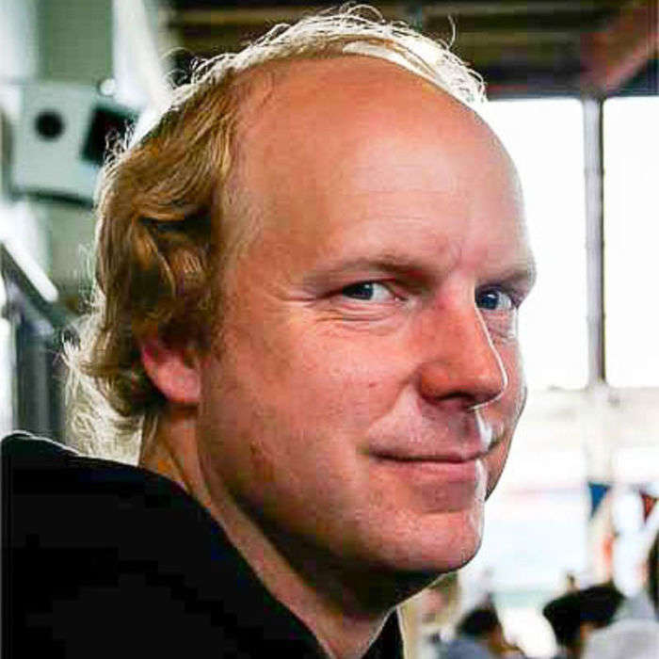
TDD: Цитата
TDD
Red Green Refactoring
“Test-driven development is a way of managing fear during programming”
- Kent Beck
Notes:
TDD это способ управлять страхами во время программирования
За счет итеративности мы побеждаем страх перед большой системой

Slide 39
Мы будем решать сложную задачу, используя все поручные средства
Часть 2
Notes:
Простые – бессмысленно
Сложные – сложно
Эмоции

Slide 40
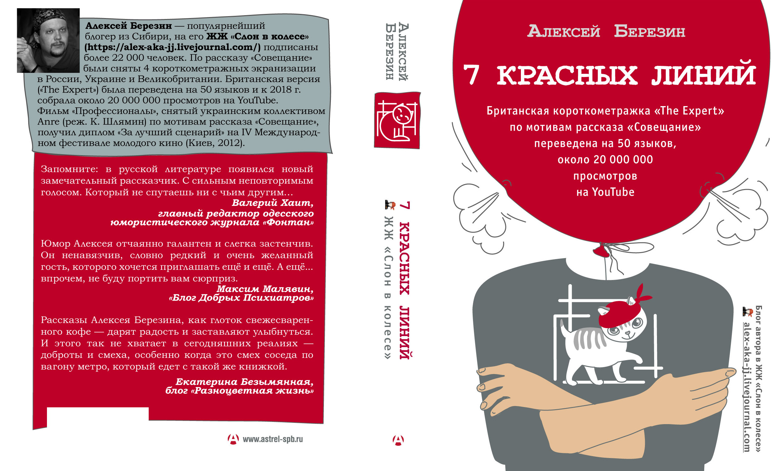
Семь красных линий
Нам нужно нарисовать семь красных линий. Все они должны быть строго перпендикулярны, и кроме того, некоторые нужно нарисовать зеленым цветом, а еще некоторые – прозрачным, и одну линию изобразить в виде котенка.

Slide 41
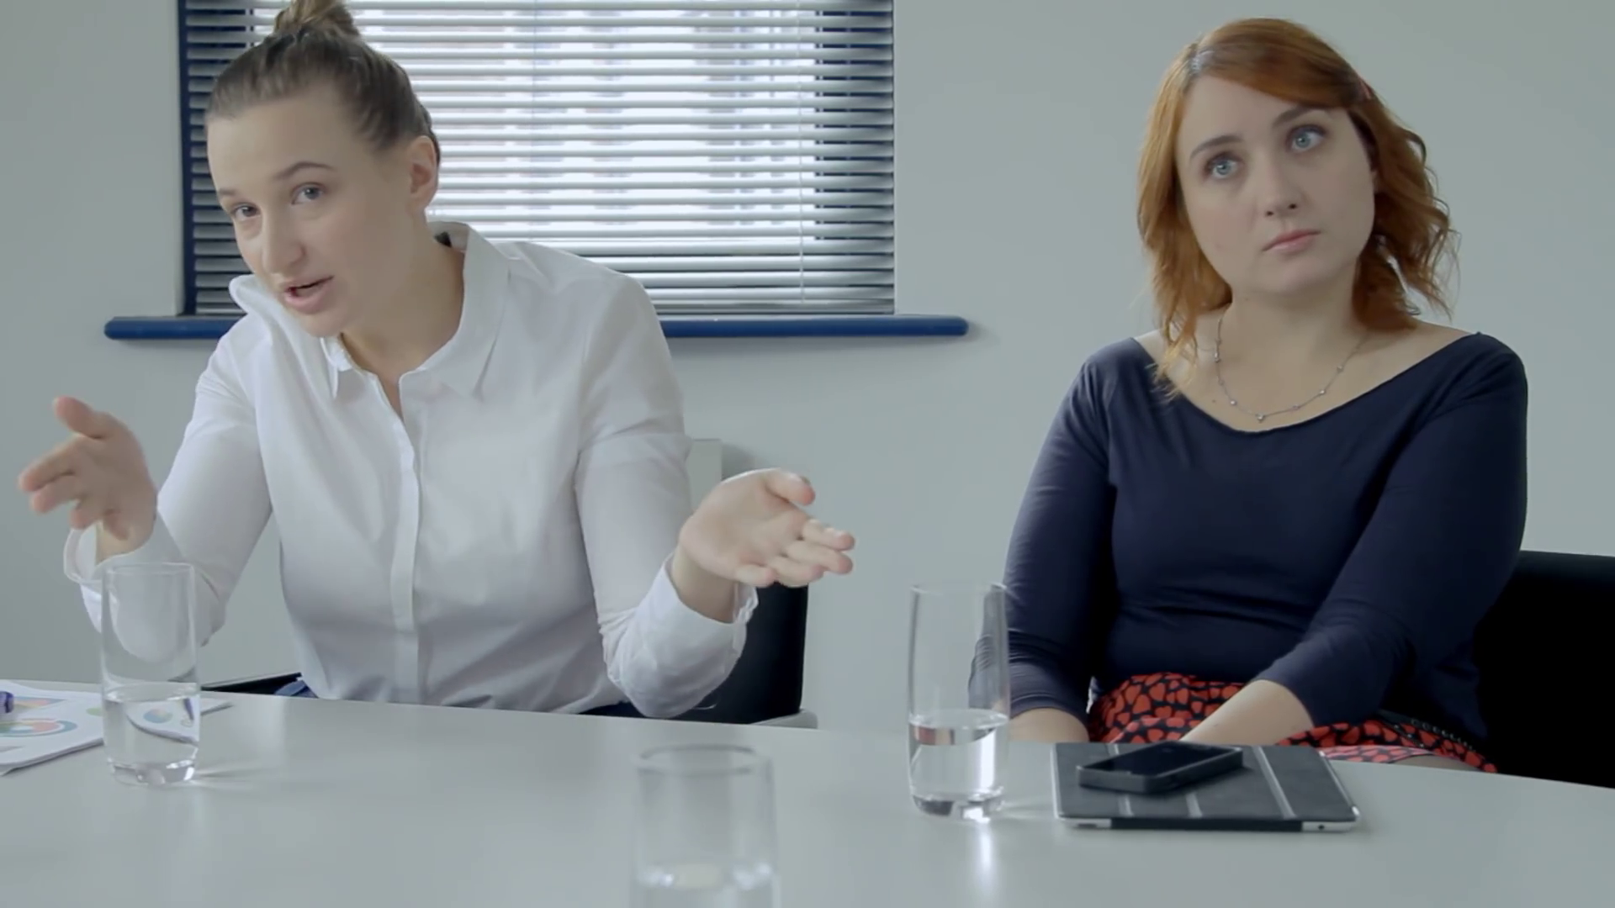
Нарисовать …

Slide 42
Нарисовать …
Code
Test
public Line[] Draw()
{
}
Test Last
//TODO:Test it
[Test]
public void TestDraw()
{
// arrange
// act
// assert
}
Notes:
У нас пустой лист
Показать пустой класс
Холивары на эту тему (RadioT)
TDD/Test Last равнозначны

Slide 43
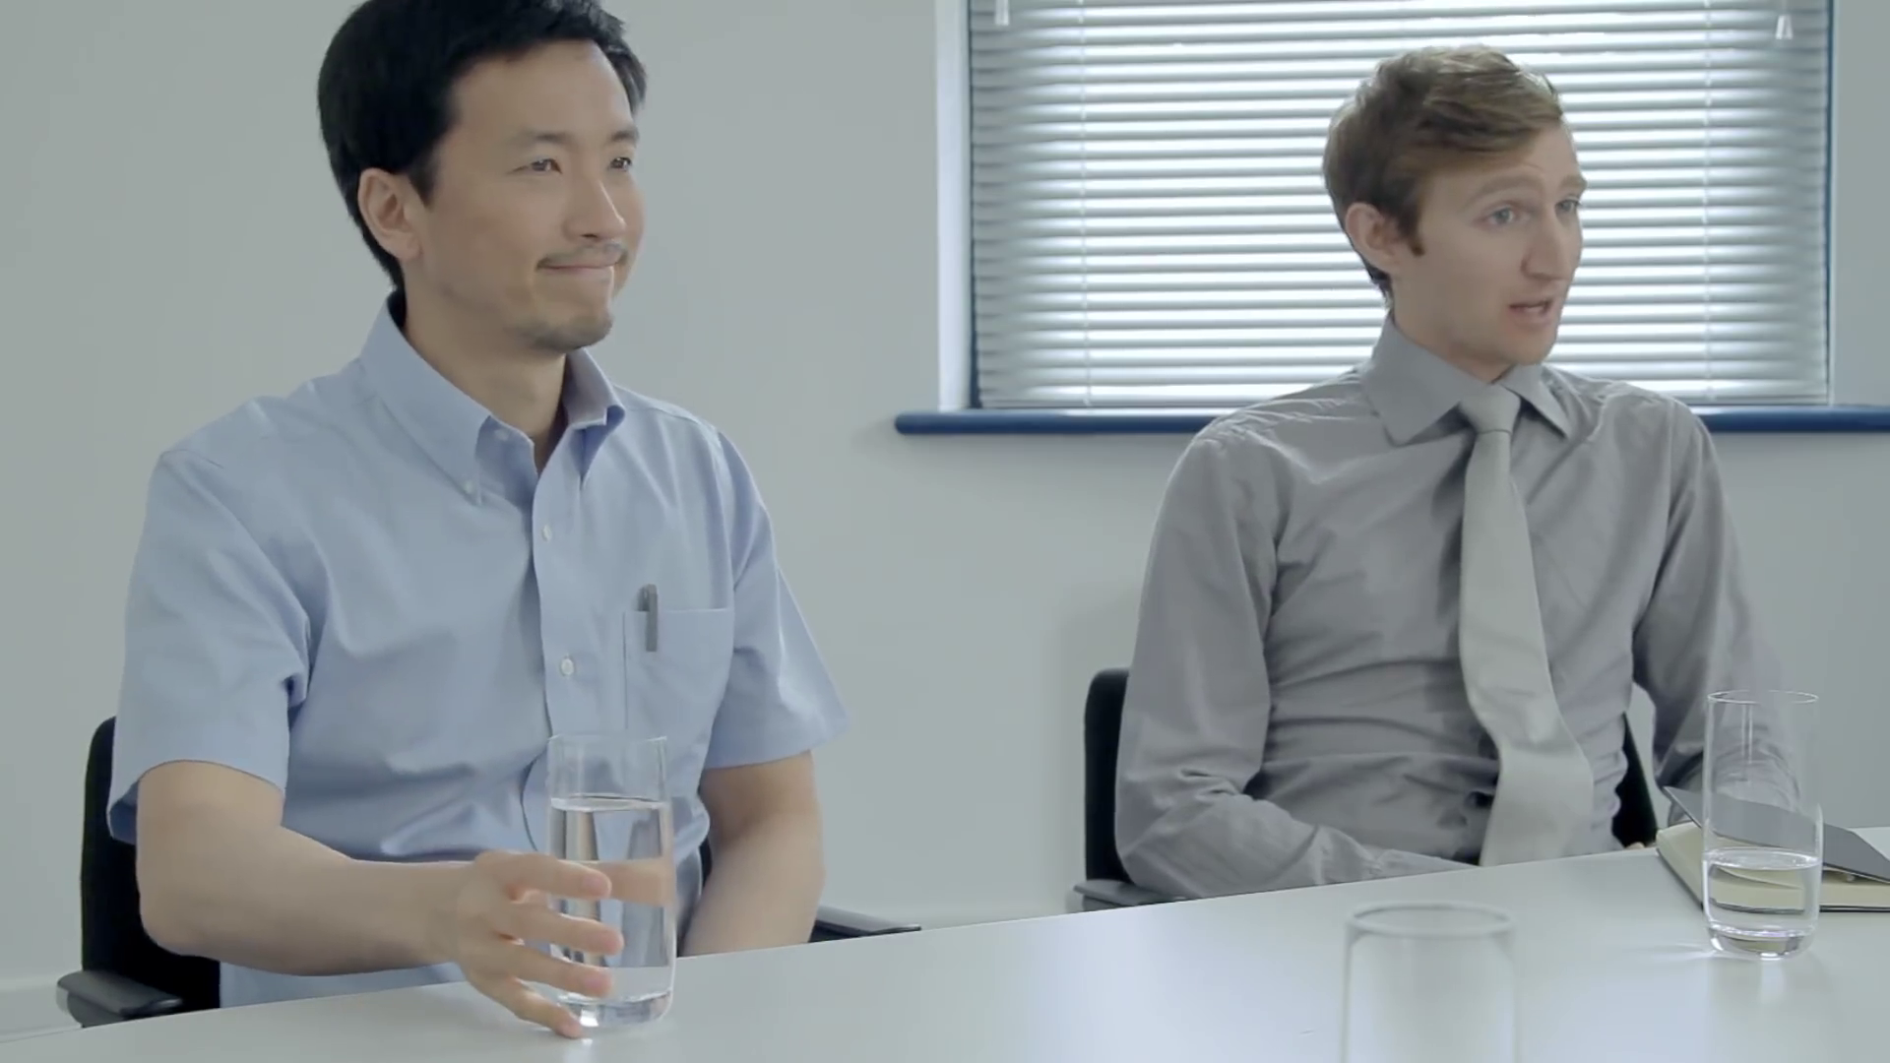
... 7 красных линий...
Notes:
У нас появилась крупица требований

Slide 44
... 7 красных линий...
public Line[] Draw()
{
}
Notes:
Test Last OK, но мы начинаем продумывать варианты, пытаясь найти наилучший
Слишком много вопросов, слишком сложно
Нам не хочется сильно напрягаться

Slide 45
... 7 красных линий...
7 штук
7 линий
7 красных линий
Notes:
Но можно декомпозировать

Slide 46
... 7 красных линий...
[Test]
void TestDraw_Returns7Items() {
// arrange
var expert = new TheExpert();
// act
var items = expert.Draw();
// assert
Assert.AreEqual(7, items.Length);
}
public Line[] Draw(){
return new Line[7];
}
TDD
Red Green Refactoring
Notes:
Test Last OK, но TDD даст несколько больше
Мы начинаем рисовать красную линию, без того что бы понять что такое красная линия
У нас уже будет тест
Если делать это по Test Last, мы сразу вывалим «гениальную» реализацию, а с TDD потихоньку будем доводить до ума

Slide 47
... 7 красных линий..
[Test]
public void TestDraw_Returns7Items()
[Test]
public void TestDraw_ReturnsRed()
[Test]
public void TestDraw_ReturnsLines()
…
Test First
Specification first
Notes:
Мы уже сформировали костяк
Так что можем теперь сделать несколько тестов «по спецификации»
Код который мы напишем не будет влиять на тесты

Slide 48
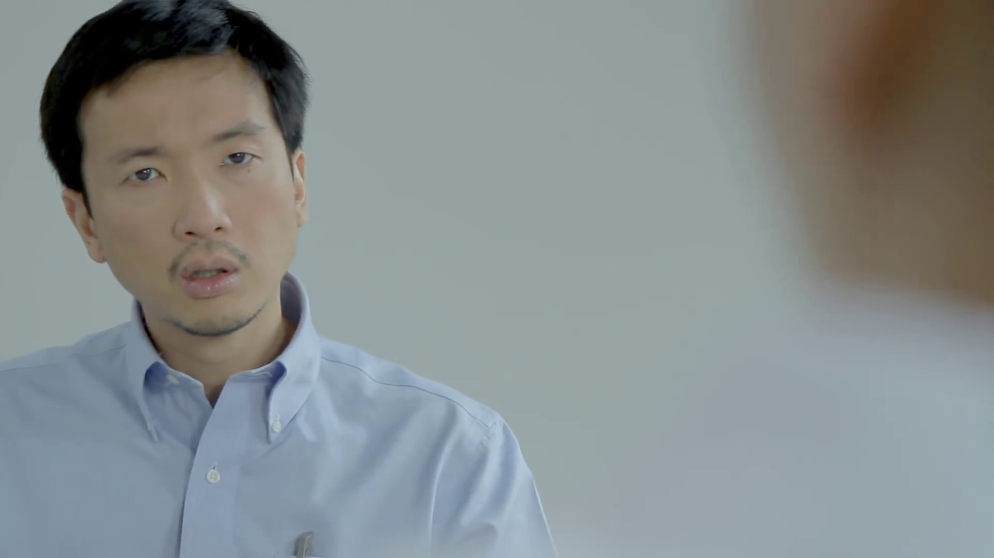
...строго перпендикулярных…
Notes:
Почему разработчик так ошарашен? Потому что он пытается сразу придумать хорошее и красивое КОМПЛЕКСНОЕ решение.

Slide 49
...строго перпендикулярных…
2 строго препендикулярные друг другу линии
3 строго перпендикулярные друг другу линии
4 строго перпендикулярные друг другу линии
5 строго перпендикулярные друг другу линии
6 строго перпендикулярные друг другу линии
7 строго перпендикулярных друг другу линий
Notes:
Предложите решения. Обратите внимание, вы все предлагаете частичные/комплексные решения
Остановитья на перпендикулярности
Нам нужна декомпозиция

Slide 50
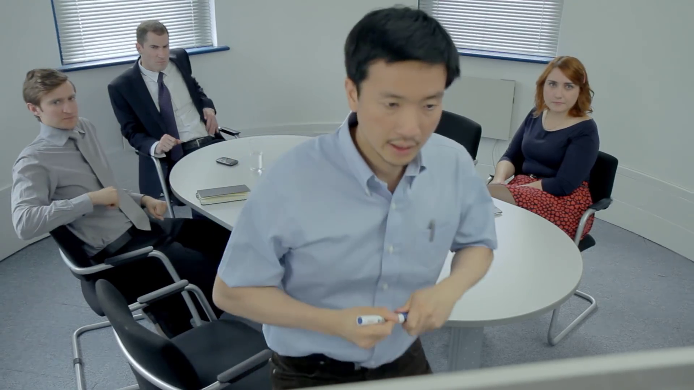
2 строго препендикулярные линии

Slide 51
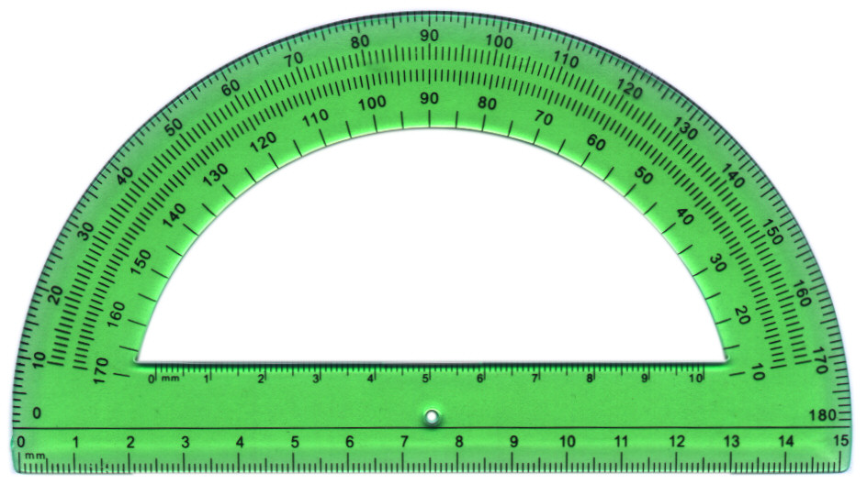
2 строго препендикулярные линии
Notes:
Я нарисую от руки

Slide 52
2 строго препендикулярные линии
TDD
Red Green Refactoring
Notes:
А теперь будем использовать инструмент TDD
Что проще, проверить что линия перпендикулярная, или нарисовать перпендикулярную линию

Slide 53
...строго перпендикулярных…
2 строго препендикулярные друг другу линии
3 строго перпендикулярные друг другу линии
4 строго перпендикулярные друг другу линии
5 строго перпендикулярные друг другу линии
6 строго перпендикулярные друг другу линии
7 строго перпендикулярных друг другу линий

Slide 54
3 строго перпендикулярные линии
Тест
Реализация
TDD
Red Green Refactoring
line1 ⊥ line2
line2 ⊥ line3
line3 ⊥ line1
Notes:
Для решения этой задачи больше нет никаких ограничений
Нигде не сказано про то, что их надо рисовать на плоскости

Slide 55
...строго перпендикулярных…
2 строго препендикулярные друг другу линии
3 строго перпендикулярные друг другу линии
4 строго перпендикулярные друг другу линии
5 строго перпендикулярные друг другу линии
6 строго перпендикулярные друг другу линии
7 строго перпендикулярных друг другу линий

Slide 56
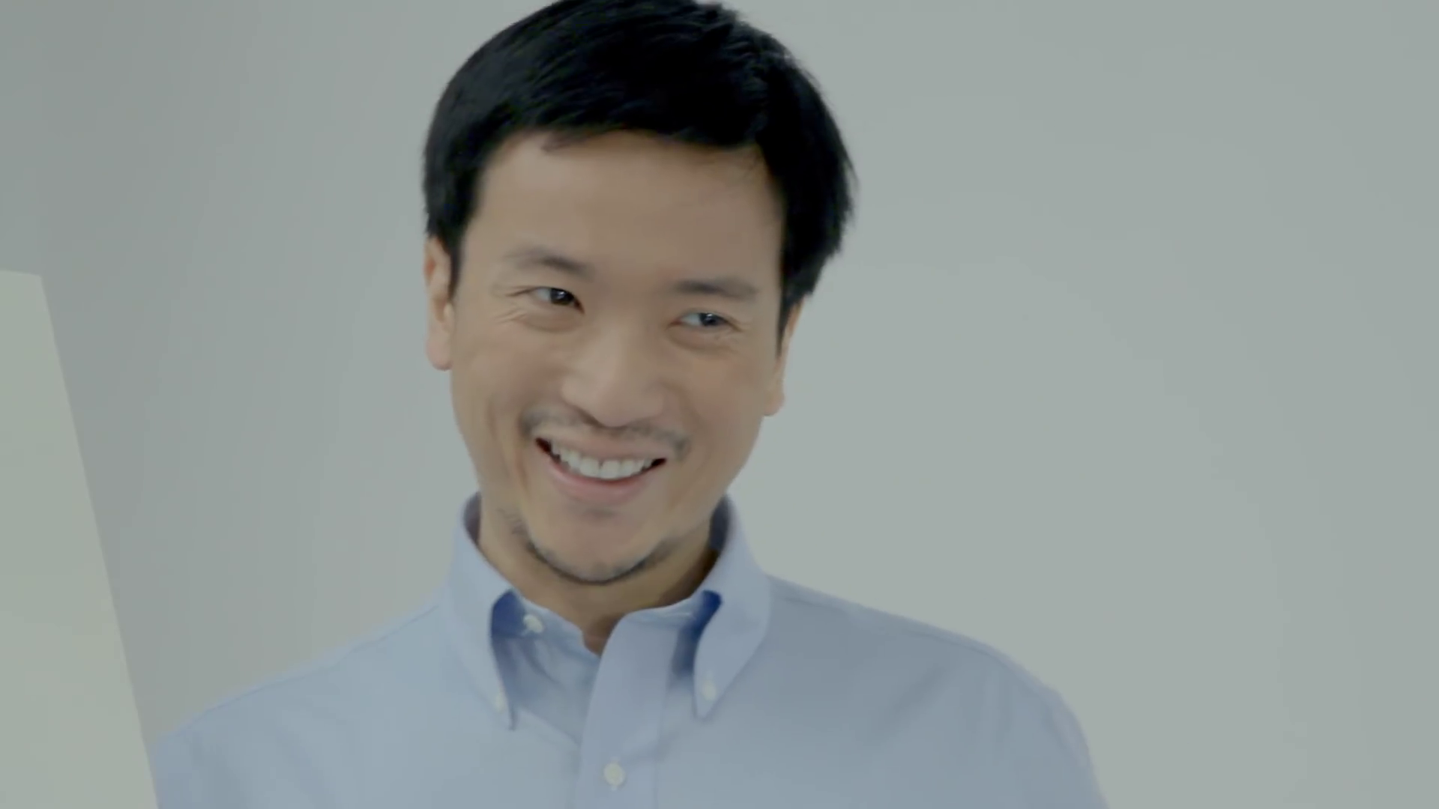
Состояние потока

Slide 57
Global Day of Coderetreat
Они говорят, состояние потока:
Это плохо
Не продуктивно
Вредит качеству
Не позволяет писать красивый код

Slide 58
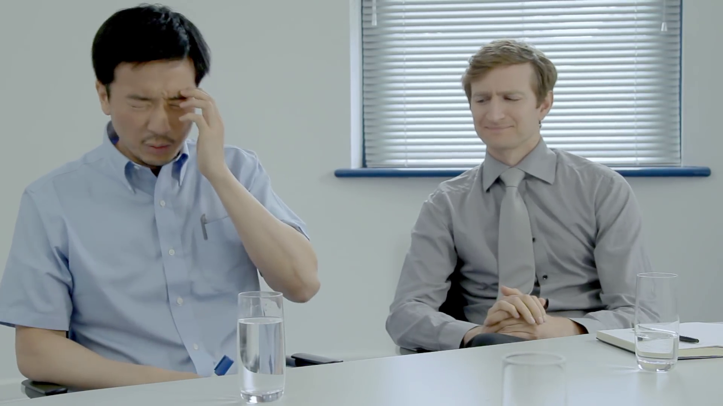
Состояние потока – лучший мотиватор
Test Last
//TODO:Test it
Notes:
Кто то говорит, что код в состоянии и потока получает плохим
Состояние потока плохо вяжется с TDD, вспомнить про Code Retreat.
От состояния потока человек получает удовольствие, так что в топку правила

Slide 59
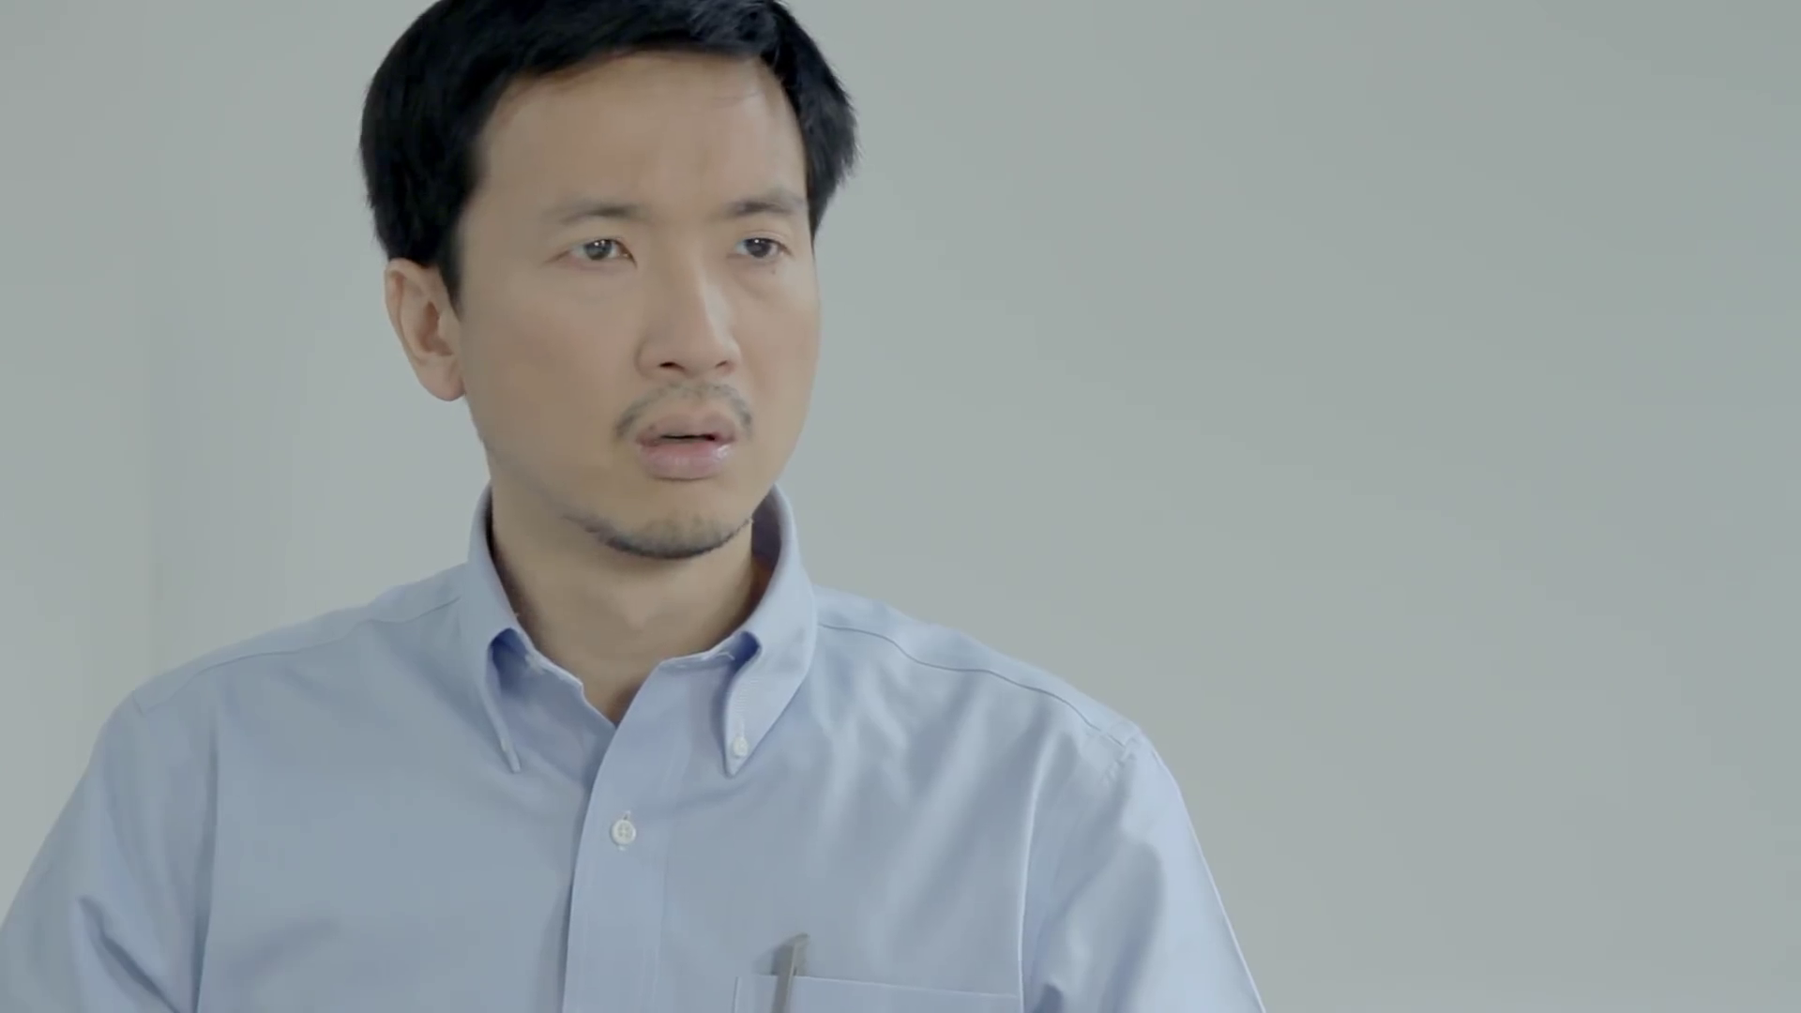
... и некоторые зеленым цветом, а, некоторые, прозрачным...
Notes:
Демотивация, похмелье, понедельник!
Антипоток, а раз TDD не очень подходит для потока, что и для демотивации идеально подойдет
Механичность TDD, можно отслкючить вдохновление и изобретательство

Slide 60
... и некоторые зеленым цветом, а, некоторые, прозрачным...
Одна красная линия зеленым цветом
Несколько красных линий зеленым цветом
Одна красная линия прозрачным цветом
Несколько красных линий прозрачным цветом
Notes:
Спокойно идем по плану – декомпозиция, тест, код, тест, код, рефакторинг
Мозг не включаем

Slide 61
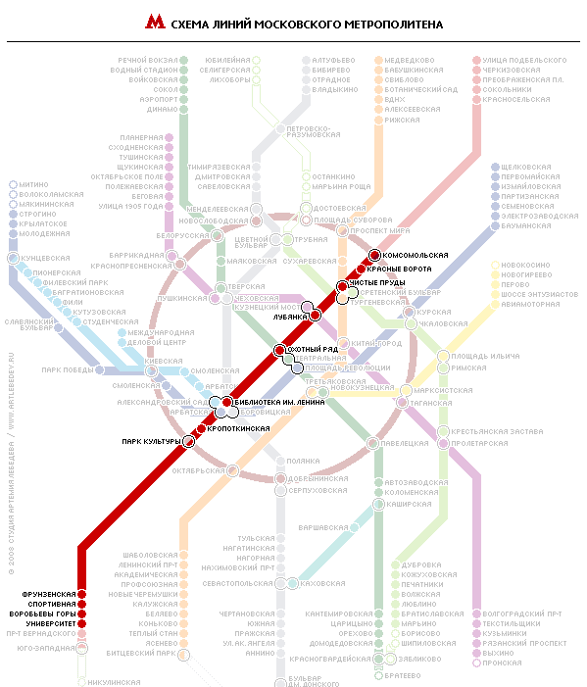
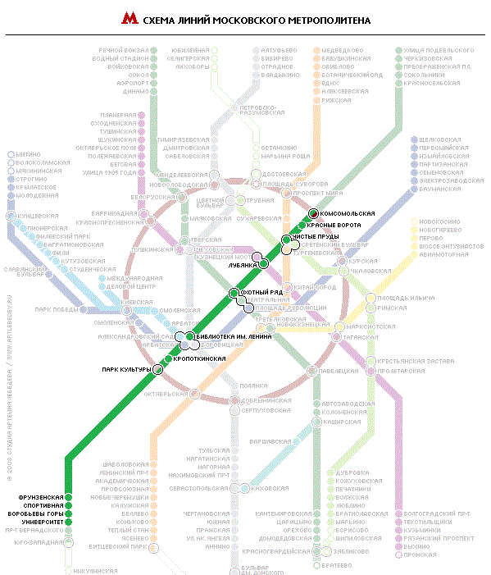
Одна красная линия зеленым цветом
Тест
Реализация
TDD
Red Green Refactoring
redLine1.Color == Green
Notes:
Цвет красной линии должен быть зеленым
Самое тупое решение

Slide 62
... и некоторые зеленым цветом, а, некоторые, прозрачным...
Одна красная линия зеленым цветом
Несколько красных линий зеленым цветом
Одна красная линия прозрачным цветом
Несколько красных линий прозрачным цветом
Notes:
Конечно, получится не совсем корректное решение, но его всегда можно будет отрефакторить
А главное, оно будет.
Зачастую именно идиотское решение оказывается самым удачным.

Slide 63
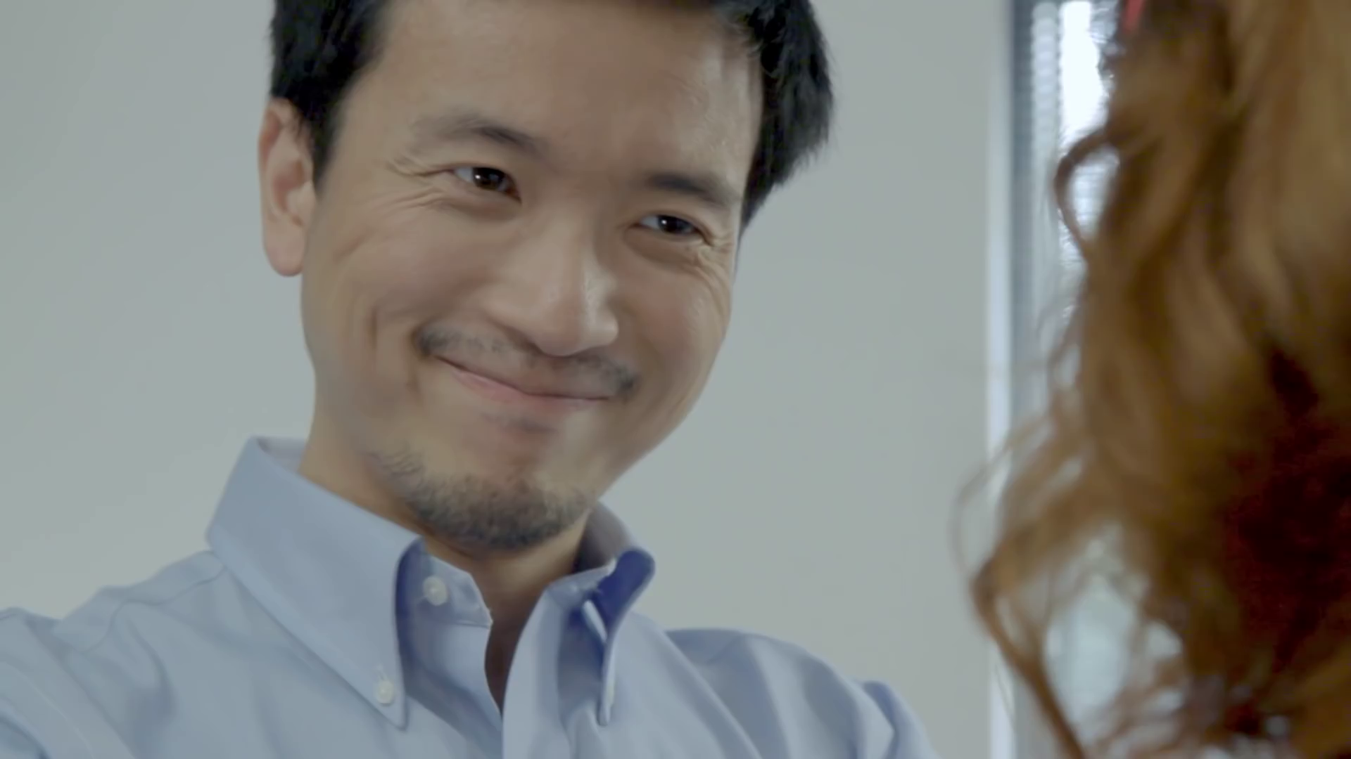
Но ты же только что набыдлокодил
TDD
Red Green Refactoring
Notes:
Мы оставили эесперта демотивированным, но как же можно поднять свою моиивацию.
Вы любите хакатоны? Любите говнокодить? А именно TDD позволяет знатно поговонокодить!!!

Slide 64
TDD, Быдлокод и Мотивация
Тест
Код
Рефакторинг
Тест
Код
Рефакторинг

Slide 65
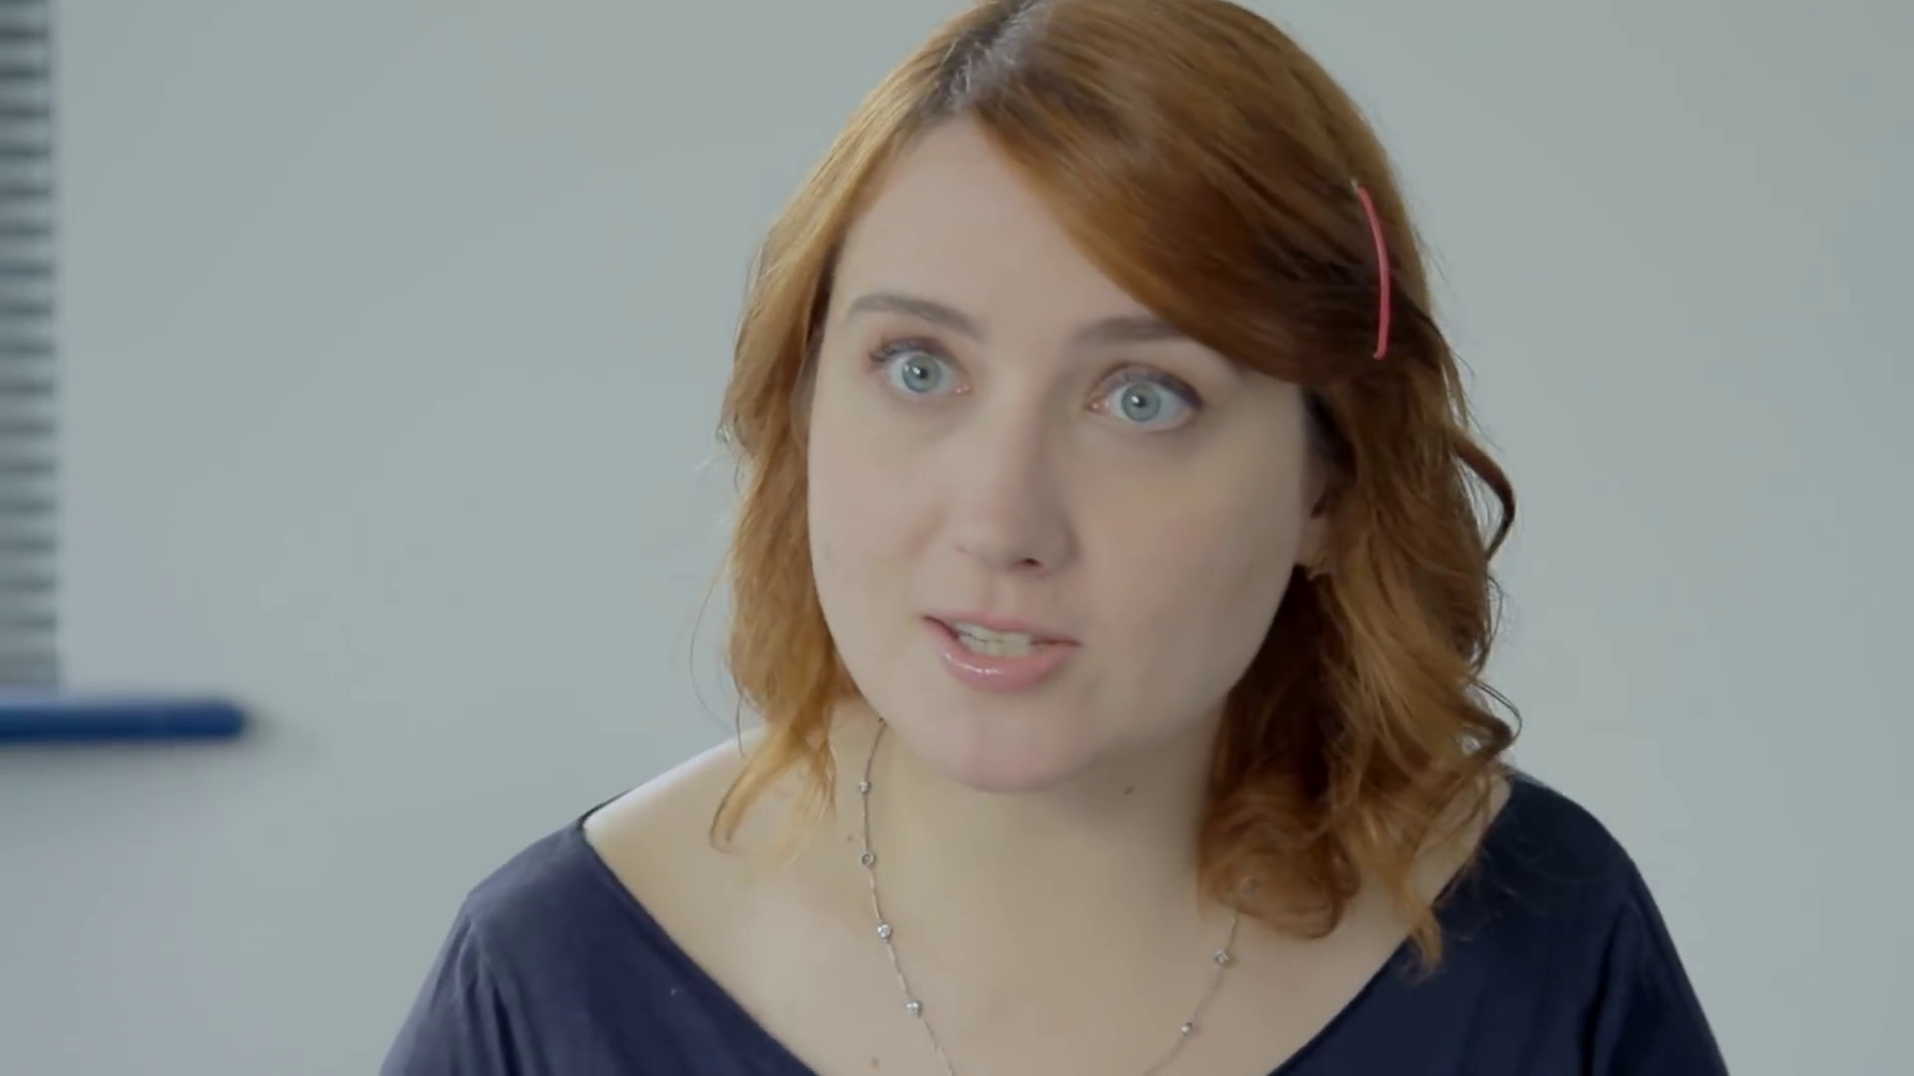
…одну линию в форме котенка.
Notes:
Легаси

Slide 66
…одну линию в форме котенка.
legacy.Legacy();
var legacy1 = legacy.Legacy + legacyLegacy;
legacy1.Legacy(le, ga, cy);
var legacy42 = legacy
.Where(l => l.IsLeagacy)
.Select(l => l.Legacy);
legacyService.MakeLegacy(legacy42);

Slide 67
…одну линию в форме котенка.
legacy.Legacy();
var legacy1 = legacy.Legacy + legacyLegacy;
legacy1.Legacy(le, ga, cy);
var legacy42 = legacy
.Where(l => l.IsLeagacy)
.Select(l => l.Legacy);
legacyService.MakeLegacy(legacy42);

Slide 68
…одну линию в форме котенка.
legacy.Legacy();
var legacy1 = legacy.Legacy + legacyLegacy;
legacy1.Legacy(le, ga, cy);
legacy.Shape = legacy.Shape.ToKitty();
var legacy42 = legacy
.Where(l => l.IsLeagacy)
.Select(l => l.Legacy);
legacyService.MakeLegacy(legacy42);

Slide 69
…одну линию в форме котенка.
Code
Smoke
Hack
Investigate
Tests
Commit
Test Last
//TODO:Test it
Notes:
Цикл – написал, запустил, проверил
Мы не знаем что ожидать от интерфейса

Slide 70
…одну линию в форме котенка.
legacy.Legacy();
var legacy1 = legacy.Legacy + legacyLegacy;
legacy1.Legacy(le, ga, cy);
legacy.Shape = legacy.Shape.ToKitty();
var legacy42 = legacy
.Where(l => l.IsLeagacy)
.Select(l => l.Legacy);
legacyService.MakeLegacy(legacy42);
NullReferenceException
Notes:
Вас ничего не напрягает в этой строчке?

Slide 71
…одну линию в форме котенка.
legacy.Legacy();
var legacy1 = legacy.Legacy + legacyLegacy;
legacy1.Legacy(le, ga, cy);
//legacy.Shape = legacy.Shape.ToKitty();
var legacy42 = legacy
.Where(l => l.IsLeagacy)
.Select(l => l.Legacy);
legacyService.MakeLegacy(legacy42);

Slide 72
…одну линию в форме котенка.
[Test]
public void Draw_LineIsLast_ReturnsKitty();
[Test]
public void Draw_NoShape_DoNothing();
…

Slide 73
…одну линию в форме котенка.
legacy.Legacy();
var legacy1 = legacy.Legacy + legacyLegacy;
legacy1.Legacy(le, ga, cy);
legacy.Shape = legacy.Shape?.ToKitty();
var legacy42 = legacy
.Where(l => l.IsLeagacy)
.Select(l => l.Legacy);
legacyService.MakeLegacy(legacy42);

Slide 74
…одну линию в форме котенка.
Tests
Commit
Reset Changes
Code
Test First
Specification first
Notes:
Но можно в конце
закомментать строчку кода и
напистаь тест используя знания, красный,
потом раскоментать.
Так вы выключаете из головы реализацию и начинаете писать спецификацию на модуль

Slide 75
Offtopic
Часть 3

Slide 76
Offtopic №1: Готовое решение
GOF паттерны
Domain паттерн
Copy-Paste с прошлого проекта
Очень простая задача
Test Last
//TODO:Test it

Slide 77
Offtopic №2: Отладка Data Access Layer
Presentation Layer
Business Layer
Data Access Layer
Data Access Layer
Business Layer
Presentation Layer

Slide 78
Data Access Layer: Entity Framework
var v = from m in WebAppDbContext.UserSessionTokens
from c in WebAppDbContext.Companies.Include(a => a.SecurityGroups)
from n in WebAppDbContext.SecurityGroups.Include(x => x.Members)
where m.TokenString == userTokenString &&
n.Members.Contains(m.User) &&
c.SecurityGroups.Contains(n)
select c;
Notes:
Это обычный EF код, который я вытащил из интернета по запросу: сложный EF

Slide 79
Data Access Layer: Elasticsearch
var searchResults = searchClient.Client.Search<Submitter>(x => x
.Index(clientIndexName)
.Type(_elasticConfiguration.UserInfoTypeName)
.From(query.PagingInfo.StartRow)
.Size(query.PagingInfo.PageSize + 1)
.Sort(s => s.Ascending(f => f.UserName.Suffix(KeywordExt)))
.Query(
q => q.Bool(
b => b.MustNot(
m => m.Term(t => t.Field(f => f.IsGlobalAdmin).Value(true)),
m => m.Term(t => t.Field(f => f.IsClientAdmin).Value(true)),
m => m.Term(t => t.Field(f => f.IsAllClientsAdmin).Value(true))
).Filter(f => f.Bool(
innerbool => innerbool.Should(
s => s.Match(m => m.Query(query.Search).Field(innerf => innerf.UserName).Operator(Operator.And)),
s => s.Match(m => m.Query(query.Search).Field(innerf => innerf.EmailAddress).Operator(Operator.And)))
)))
));

Slide 80
DAL приходится отлаживать

Slide 81
Как мы обычно отлаживаем?
Запустить
Найти страницу
Воспроизвести кейс
Получить результат
Анализ
Запустить:
0.2-5 минут
Найти страницу:
0-2 минуты
Воспроизведение:
1-10 минут
Получить результат:
0-10 минут
Анализ:
…
Notes:
На сколько монолитен ваш монолит?
На сколько сложен ваш UI?
На сколько сложно ввести необходимые данные? А что если этот кейс срабатывает от случайных условий?
На сколько долго выполняется Ваш запрос на Dev машине?

Slide 82
Что же делать?
Интерфейс Data Access Layer
Repositories
Data Providers
Ports – Adapters
Вообще любой Data Access паттерн
У нас есть спецификация!
Test First
Specification first
Notes:
Что у нас уже есть?

Slide 83
Что нам необходимо?
Инфраструктура
Docker
Powershell и засучить рукава
Забить на CI и обеспечить запускаемость у разработчиков
Тестовые данные
???
PROFIT

Slide 84
Интеграционные Тесты Dal
[Test]
void Find_EmptySearch_ReturnsAll();
[Test]
void Find_1WordSearch_ReturnsStartsWith();
[Test]
void Find_2WordsSearch_ReturnsByNGram();
[Test]
void Find_SearchNotExists_ReturnsEmpty();
[Test]
void Find_ExistsButNoPermissions_ReturnsEmpty();
interface EntityRepository
{
IEnumerable<Entity> Find(string search);
}

Slide 85
Как теперь отлаживать?
Запустить тест
Получить результат
Анализ
Запустить и получить результат :
0.2-20 минут
Анализ:
…
Notes:
Запустить и пойти пить чай

Slide 86
Заключение

Slide 87

Давайте использовать все инструменты
Test First
Когда Вы знаете что от вас требуется

Slide 88
Давайте использовать все инструменты
Test First
Когда Вы знаете что от вас требуется
TDD
Когда мы не можем сделать первый шаг
Когда мы демотивированны
Когда хочется побыдлокодить

Slide 89
Давайте использовать все инструменты
Test First
Когда Вы знаете что от вас требуется
TDD
Когда мы не можем сделать первый шаг
Когда мы демотивированны
Когда хочется побыдлокодить
Test Last
Когда пришло вдохновение
Когда знаете как делать

Slide 90
Полезные ресурсы
Экстремальное программирование: разработка через тестирование – Кент Бек
Эффективная работа с унаследованным кодом – Майкл К. Физерс
TDD is dead. Long live testing – David Heinemeier Hansson: david.heinemeierhansson.com/2014/tdd-is-dead-long-live-testing.html
Global Day of Coderetreat: www.coderetreat.org
INTRODUCING BDD: dannorth.net/introducing-bdd

Slide 91
Спасибо за внимание
Вопросы?
kugushew@gmail.com

